Slide 1
Kaynak Tablo Listesi
DW Katmanı Tabloları
INT.CURRENCY
INT.CURRENCY_RATE
INT.CUSTOMER
INT.KANAL
INT.BRANCH
INT.CREDIT_LOAN
INT.CREDIT_LOAN_APPLICATION
INT.DW_CCY
INT.DW_EXG_RATE
INT.DW_CUST
INT.DW_CNL
INT.DW_BRANCH
INT.DW_IDV_CTR_LOAN
INT.DW_IDV_APP
INT.DW_CAT
INT.DW_PD

Slide 2
DM Katmanı Tabloları
Fact Tablo
INT.DM_FACT_IDV_LOAN_CONTRACT_SUMMARY
Dimension Tablolar
INT.DM_DIM_PD
INT.DM_DIM_BRANCH
INT.DM_DIM_CUSTOMER
INT.DM_DIM_CHANNEL
INT.DM_DIM_LOAN_CONTRACT_STATUS
INT. DM_DIM_LOAN_CONTRACT_TYPE
INT.DM_DIM_CURRENCY
INT.DM_DIM_APPLICATION_STATUS
INT.DM_DIM_APP_RESULT_STATUS
INT.DM_DIM_LOAN_PURPOSE
INT.DM_DIM_EXCHANGE_RATE

Slide 3
DW Katmanı Tabloları
(Geliştirme Yapılmayacaklar)
INT.DW_CAT
INT.DW_PD
DM Katmanı Tabloları
(Geliştirme Yapılmayacaklar)
INT.DM_DIM_PRODUCT

Slide 4
PROJE
1- DW tablo mappinglerine göre DW tabloları oluşturulacak
DW tabloları truncate insert dolacak
2- DM tablo mappinglerine göre DM tabloları oluşturulacak
DIM tabloları truncate insert olacak.
FACT tablo append olarak (KM’de truncate false seçili olarak) ve DW Loan tablosuna LOAD_DT üzerinde filtre verilerek gün gün dolacak şekilde loop’lu bir package oluşturularak dolacak.
3- DW ve DM tablolarının kaynak sistem ile tutarlı data getirdiği test edilecek
4- Bir sonraki slayttaki star schema’nın oluştuğundan emin olunacak
5- Sonraki slaytta verilen rapor görseli elde edilecek şekilde Power BI üzerinde rapor oluşturulacak

Slide 5
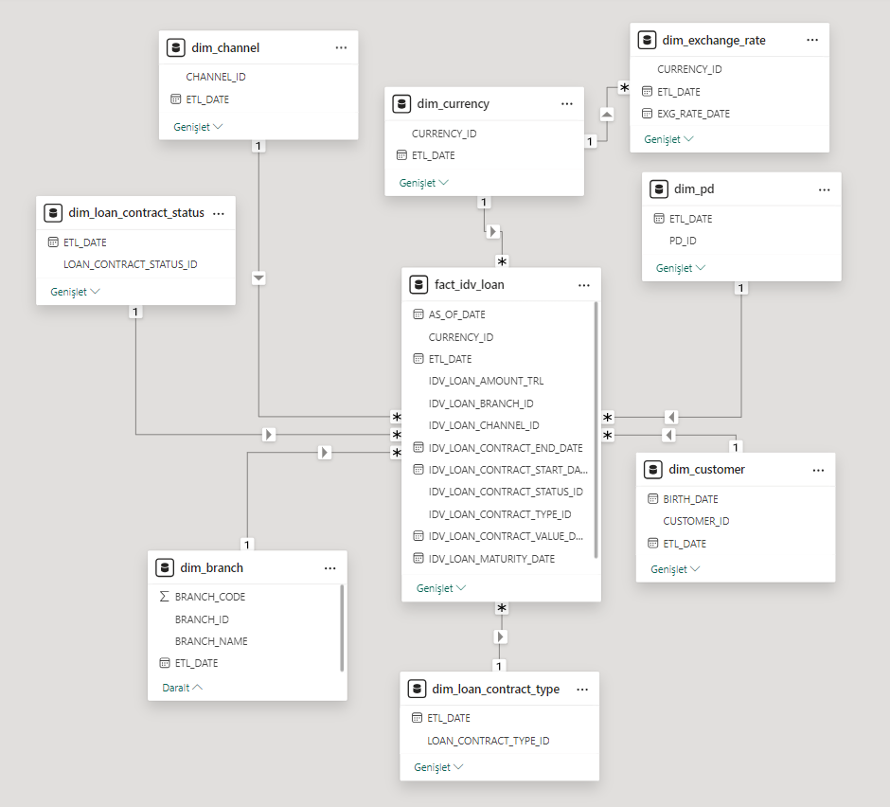
STAR SCHEMA

Slide 6
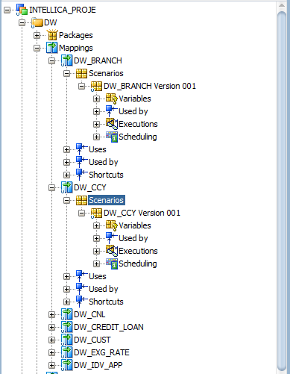
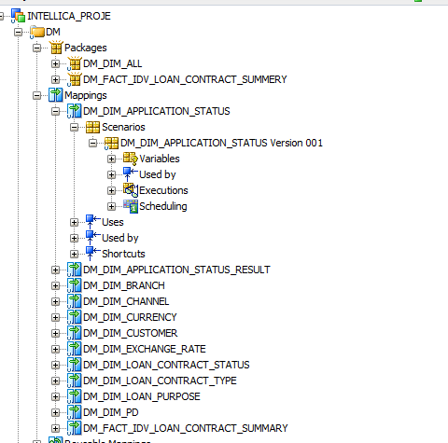
ODI

Slide 7
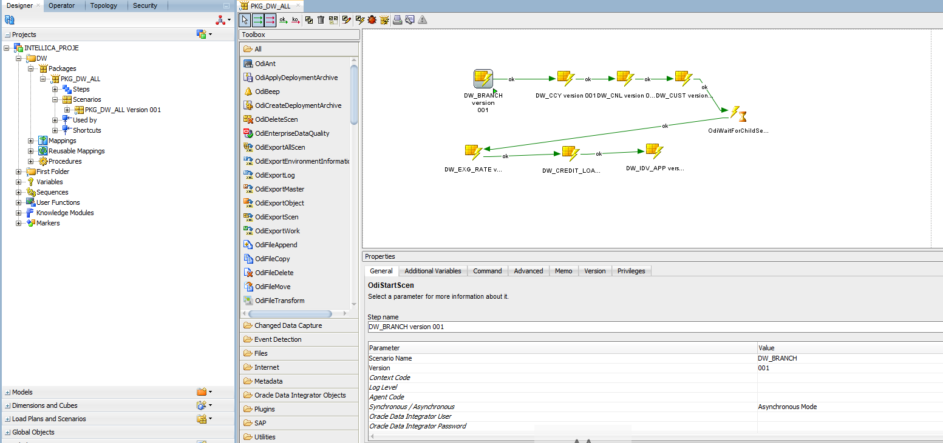
DW Paketi
DW Paketinde DW_EXG_RATE, DW_IDV_LOAN_CTR ve DW_IDV_APP tablolarının diğer DW tablolarının çalışmasını beklesi gerekmektedir. Bu nedenle OdiWaitForChildSession parametresi eklenecek.

Slide 8
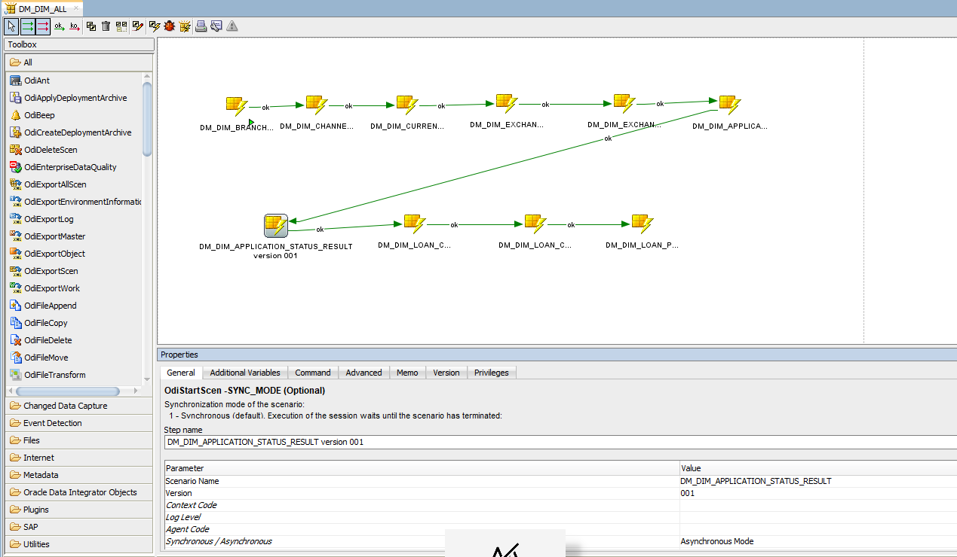
DM Paketi
DM Paketindeki işler birbirlerinden bağımsız oldukları için paralel çalışabilir. Asynchonous mod seçilecek.

Slide 9
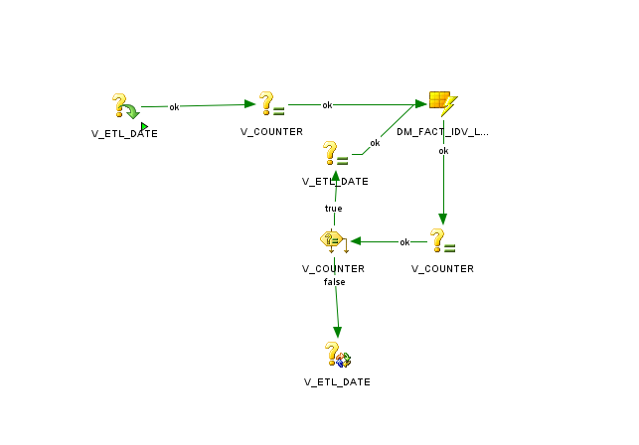
FACT_IDV_LOAN_CONTRACT PACKAGE
Birinci V_ETL_DATE hangi tarih ile paketimizi çalıştıracağımızı belirteceğimiz için decleare seçilecek. Paket senaryosu çalıştırılırken dışarıdan tarih girilecek.
Birinci V_COUNTER değişkeni döngünün başlangıç değerini vereceğimiz değişken.
İkinci V_COUNTER değişkeninde değerin kaçar kaçar artacağını belirtilecek. (Birer birer artması gerekiyor)
Üçüncü V_COUNTER değişkeninde döngünün hangi değere gelince biteceği belirtilecek. Kredi verimizde haziran ayının ilk 7 günü olduğu için buna göre belirtebilirsiniz.
İkinci V_ETL_DATE değişkeni döngü devam ettikçe bir sonraki günü insert etmek istediğimiz için V_ETL_DATE + 1 değerini alacak ve set variable olarak seçilecek.
Döngü bittikten sonra gidilen son V_ETL_DATE değişkenin refresh olmasını sağlamak için eklencek. Tipi Refresh variable olacak.

Slide 10
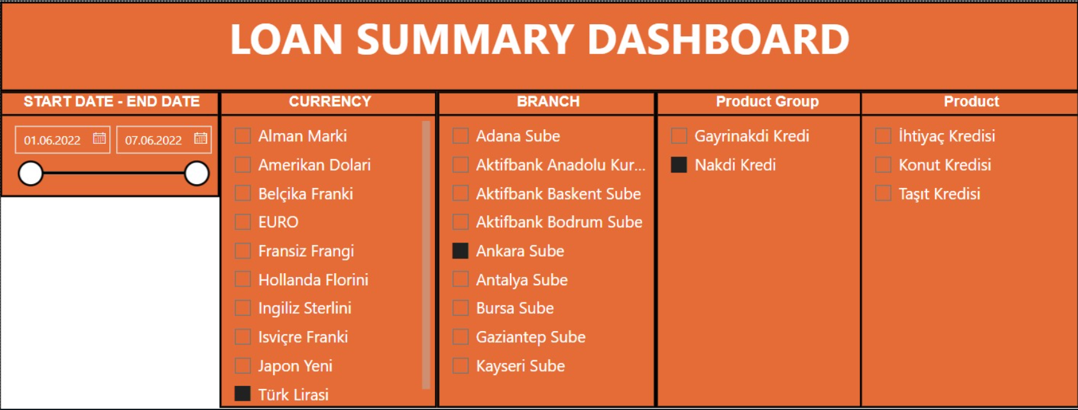
Power BI
Filtreler

Slide 11
Filtreler
Start Date – End Date (As of Date)
Currency (Currency Name)
Branch (Branch Name)
Product Grop (Superior Product Name)
Product (Product Name)

Slide 12
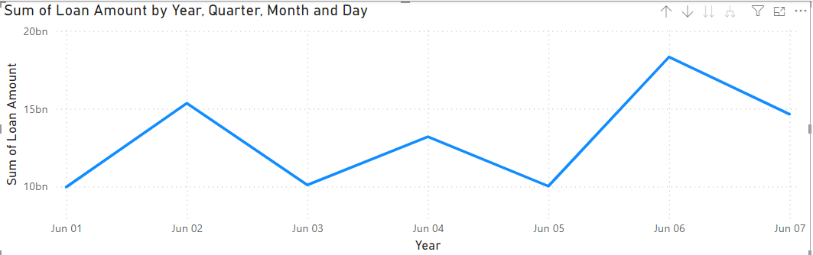
AS_OF_DATE’e göre total LOAN AMOUNT’lar line chart ile gösterilecek

Slide 13
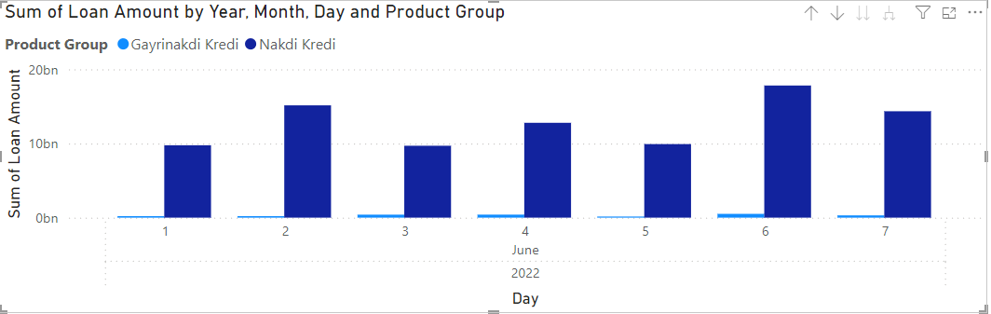
AS_OF_DATE’e göre total LOAN AMOUNT’lar product grouplara göre bar chart (clustered column) ile gösterilecek

Slide 14
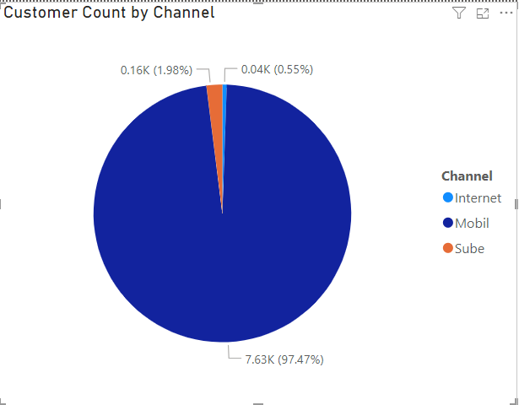
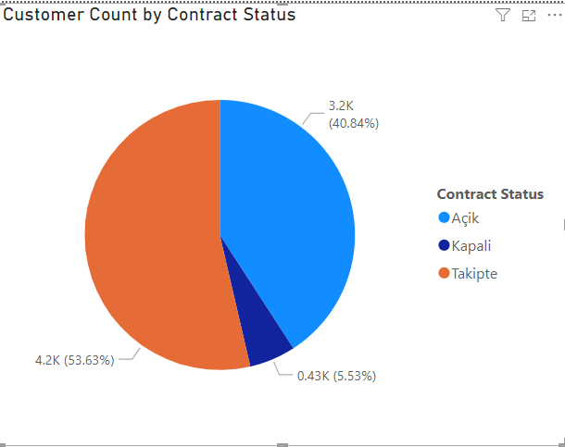
Channel ve Contract Status’lere göre müşteri sayıları pie chart ile gösterilecek

Slide 15
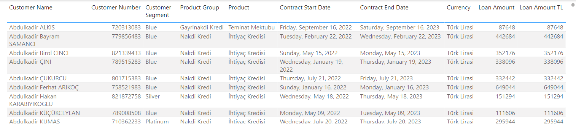
Liste şeklinde bir rapor oluşturalacak ve aşağıdaki bilgiler gösterilecek

Slide 16
Bütün rapor ve görsellerdeki değerler, olması gereken değerleri göstermeyebilir
Sayfa, renk, font gibi önyüz tasarımlarının size özel olacak şekilde güncellenmesi gerekiyor
Raporlanabileceğini düşündüğünüz bilgileri, özgün grafik ve görseller kullanarak oluşturup sunumunuza eklemeniz gerekiyor

